Slide 1
Підсумки роботи
Ірпінського об’єднаного управління Пенсійного фонду України
Київської області
за І квартал 2018 року
2018 рік

Slide 2
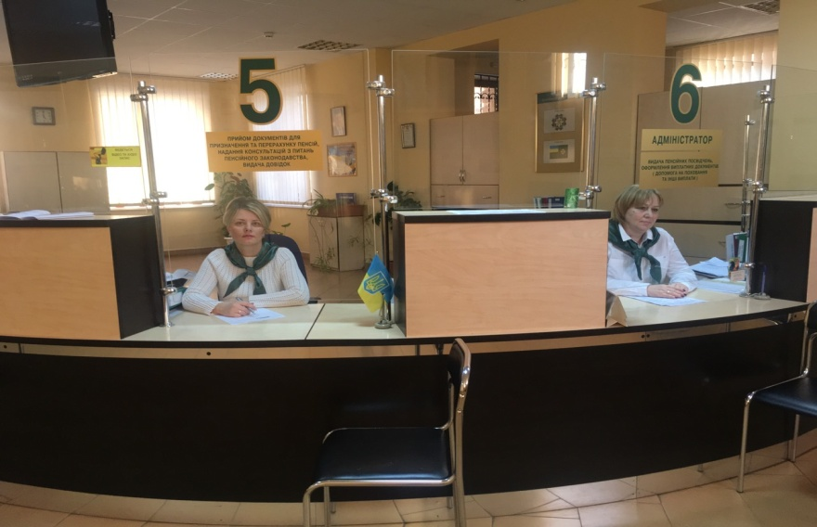
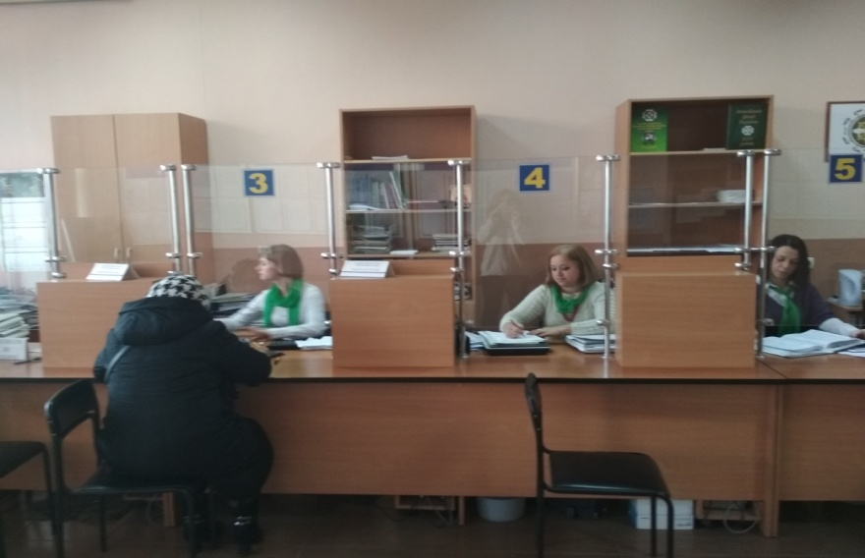
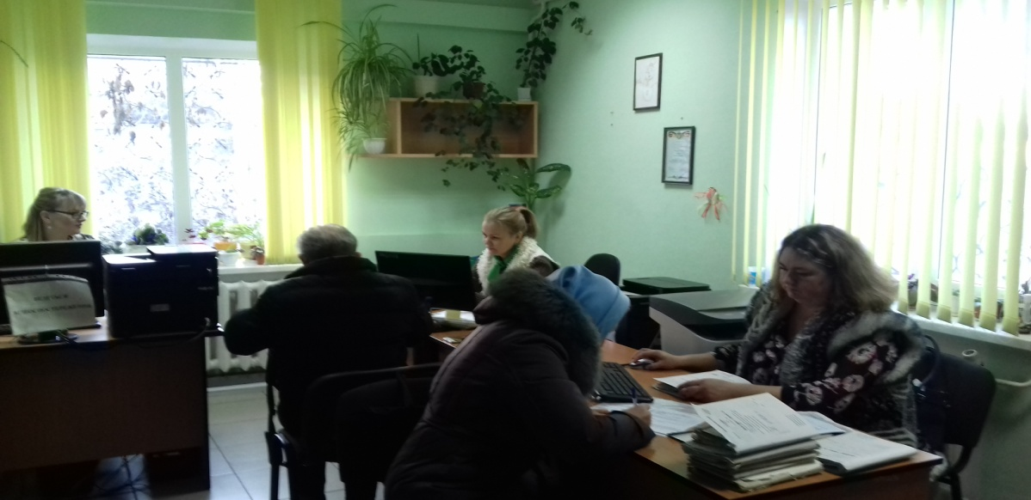
Громадські приймальні
управління працюють
за принципом «єдиного вікна»

Slide 3
Розширення мережі надання послуг управлінням
Ірпінське об’єднане управління ПФУ Київської області
Відділи обслуговування громадян
м. Ірпінь
м. Буча
Пункти обслуговування громадян
смт. Коцюбинське
смт. Пісківка
Агентські пункти
с. Шибене
с. Майданівка
м. Бородянка
смт. Гостомель
с. Нове Залісся
с. Дружня
с. Новий Корогод
с. Пилиповичі
с. Загальці
КЗ КОР Київська обласна туберкульозна лікарня № 2
КОР Київський обласний санаторний комплекс

Slide 8
Середній розмір пенсії по управлінню
станом на 01.04.2018 року
2696,97 грн.
1897,66 грн.
В порівнянні з попереднім періодом минулого року

Slide 11
Виконання плану власних надходжень за І кв. 2018 року (тис.грн.)

Slide 12
Виконання планових показників на 01.04.2018 року
Власні надходження
Погашення заборгованості
4
Рейтинг по області
1

Slide 16
Робота щодо збільшення надходжень
власних коштів та погашення заборгованості
подано 6 позовних заяв на суму 739,5тис.грн.
подано клопотання про обмеження виїзду за межі України по 20 боржникам
ознайомлення з виконавчими провадженнями, подано 28 скарг на дії та бездіяльність ДВС
співпраця з арбітражними керуючими, керівниками
проведено 4 засідання тимчасової комісії з питань погашення заборгованості, 6 комісій з питань легалізації заробітної плати
співпраця з соціальними партнерами
моніторинг даних, відображених в звітах платників
інформаційно - роз’яснювальна роботи

